Slide 1
Exceptions

Slide 2
Зміст
Типи
Обробка
Створення
Best practice

Slide 3
Виключення
Виключення (Exception) – подія, що відбувається в ході виконання програми, яка порушує нормальну послідовність операцій
Застосовується для:
Інформування про помилку
Запит про допомогу в екстреній ситуації
Типb:
Checked exceptions
Unchecked / runtime exceptions
Errors

Slide 4
Ієрархія
Throwable
Error
Exception
VirtualMachineError
AssertionError
ThreadDeath
RuntimeException
IOException
SQLException
JAXBException
NamingException
NullPointerException
IllegalArgumentException
UnsupportedOperationException

Slide 5
Checked Exceptions
Наслідуються від java.lang.Exception
Обов’язково:
обробляти
оголошувати в сигнатурі методу :
public void doSomething() throws SomeException
Викидати це виключення в тілі методу:
if (isGoodValue) {
throw new SomeException();
}
Обробляти при виклику методу або перекидати у метод на вищий рівень

Slide 6
Runtime Exceptions
Нащадки від java.lang.RuntimeException
Необов’язково:
обробляти
оголошувати в сигнатурі методу
обробляти при виклку методу
Викинути runtime exception можна в будь-якому місці:
throw new IllegalArgumentException(“argument cannot be null”)
Обробка потрібна, коли можна продовжити роботу:
String text = "text";
try {
System.out.println(text.substring(5));
} catch (StringIndexOutOfBoundsException e) {
text = DEFAULT_VALUE’;
}

Slide 7
Errors
Нащадки від java.lang.Error
Зовніші по відношенню до додатку виключення, зазвичай, доаток не може передбачити їх передбачити і продовжути коректну роботу після їх виникнення.
Наприклад, додаток відкриває файл, але через некоректну роботу операційної системи не може його прочитати, тоді кидається виключення java.io.IOError
Обробка потрібна тільки для інформування користувача

Slide 8
Приклад
public class Main {
public static void main(String[] args) {
for (int i = 0; i <= args.length; i++) {
System.out.println(args[i]);
}
}
}

Slide 9
Приклад
public class Main {
public static void main(String[] args) {
for (int i = 0; i <= args.length; i++) {
System.out.println(args[i]);
}
}
}
>java Main hello world

Slide 10
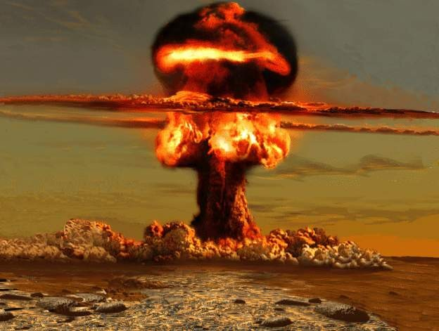
Приклад
public class Main {
public static void main(String[] args) {
for (int i = 0; i <= args.length; i++) {
System.out.println(args[i]);
}
}
}
>java Main hello world
hello
world
Exception in thread "main"
java.lang.ArrayIndexOutOfBoundsException: 2
at Main.main(Main.java:4)

Slide 11
Обробка виключень : try – catch – finally
Для обробки використовується блок try-catch-finally:
try {
aMethodThrowingPossibleException()
} catch (PossibleException e) {
e.printStackTrace()
} finally {
// perform final processing
}
Необроблене виключення піднімається на рівень вище (у метод, який викликав виконання блоку коду з цим виключенням)
Якщо виключення не буде оброблятися в методі main(), робота віртуальної машини завершиться
Код у блоці finally виконується завжди, навіть якщо:
виключення відбулося
виключення не відбулося
всередині блоку catch була використана команда return

Slide 12
try – catch – finally
Можна не використовувати finally у випадку, коли немає обов’язкового для виконання в будь-якому випадку коду
Можна не використовувати catch, коли не буде відбуватися обробка виключення, але буде обов’язковий для виконання код
Може містити декілька catch, розташованих ієрархічно від вужчого (нащадка) до ширшого (батька) виключення

Slide 13
Приклад
public class Main {
public static void main(String... args) {
try {
for (int i = 0; i <= args.length; i++) {
System.out.println(args[i]);
}
} catch (ArrayIndexOutOfBoundsException e) {
System.err.println("Wrong index!");
}
}
}
>java Main hello world
hello
world
Wrong index!

Slide 14
Створення та використання
Типи наслідуються від java.lang.Exception або java.lang.RuntimeException
public class MyException extends Exception {
public MyException() { super(); }
public MyException(String message, Throwable cause) { super(message, cause); }
public MyException(String message) { super(message); }
public MyException(Throwable cause) { super(cause); }
}
class A {
void doItImmediately() throws MyException {
// do smth
if (isTrue) {
throw new MyException("Cannot do it immediately! I want go away!");
} } }

Slide 15
Best Practice
Бажано використовувати вже існуючі виключення (їх дуже багато), рідко використовувати власні:
ConnectionFailedException – інсує ConnectException
OutOfMoneyException – потрібно для бізнес логіки додатку
Виключення типу Error краще не обробляти
Використовувати тільки там, де необхідно
Checked exceptions – для ситуацій, які можна «врятувати», unchecked exceptions – для помилок програми
Уникати непотрібного використання checked exceptions (для перевірки станій й т.п.)
Документувати всі виключення, які можуть викидатися в методмх:
@throws
throws XXXException
Додавати інформацію в повідомлення

